Slide 1

Úvod
Předmět: Programování

Slide 2
Vyučující
Josef Vágner
Kabinet N115
Kde mě můžete zastihnout:
Budu ve škole dle rozvrhu
Email: josef.vagner@sps-prosek.cz
Telefon do školy (beru jen vzácně): 286 028 350

Slide 3
Testy a známkování
Testy budou přes Moodle (Moodle bude zprovozněn, až to půjde)
Domácí úkoly budou sloužit především jako procvičování a budou nepovinné (pokud vyučující neuvede jinak)
Při teoretické části učiva očekávejte krátký test každou hodinu
cca 5 ABCD otázek
Procentuální hodnocení testů:
< 100% ; 90% > –> 1
( 90% ; 80% > –> 2
( 80% ; 60% > –> 3
( 60% ; 40% > –> 4
( 40% ; 0% > –> 5
Váhy:
Opakovací test v hodině: 15 - 30
Zkoušení u tabule: 5 - 15
Aktivita v hodině: 5 - 15
Praktická cvičení v hodině: 30 - 50

Slide 4
Co od předmětu očekáváte?

Slide 5
Co vás čeká (obsah předmětu)
Opakování
Průmyslové komunikace (komunikační sběrnice)
Vizualizační systémy
Front-end vs back-end
Základy HTML, CSS a JavaScriptu
Promotic
Kinco

Slide 6
Jaké znáte komunikační sběrnice?
RS232
RS485
UART
Ethernet

Slide 7
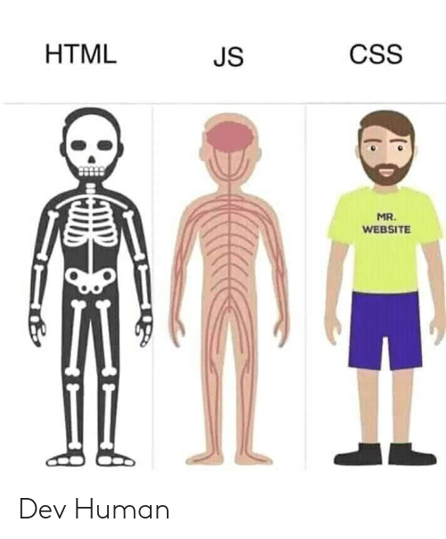
Popište jaký je rozdíl mezi HTML, CSS a JavaScriptem při použití na webové stránce? (jednoduše)

